Slide 1
Тема:Битва на морі
Урок образотворчого мистецтва в 6 класі

Slide 2
Зображення морських битв також належить до батального жанру і має свої особливості. Створення таких картин вимагає від художника не тільки глибоких знань про кораблі різних часів і вміння їх малювати, а й зображати море, небо, скелі в різний проміжок доби Й пори року. Адже деякі історичні битви на морі були довготривалими та відбувалися навіть вночі.

Slide 3
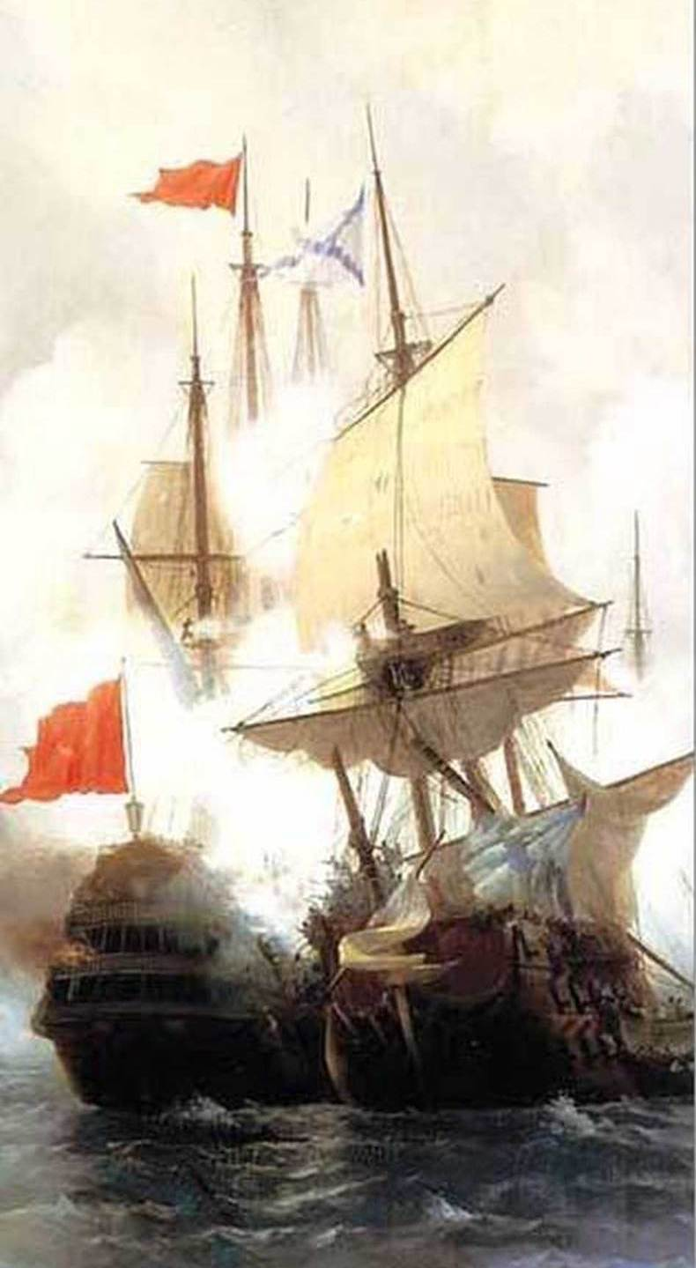
Іван Айвазовський. Бій у Хіопській затоці

Slide 4
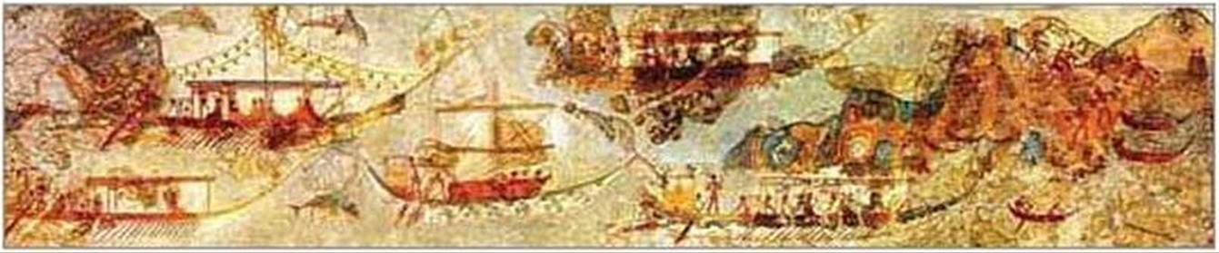
Цікаві форми човнів і кораблів з виразними контурами здавна зачаровували художників. Зображення суден можна побачити на єгипетських папірусах і фресках, античних вазах, гобеленах та ілюстраціях у старовинних книжках на історичну тематику.
Санторінська фреска із зображенням мінойських кораблів

Slide 5
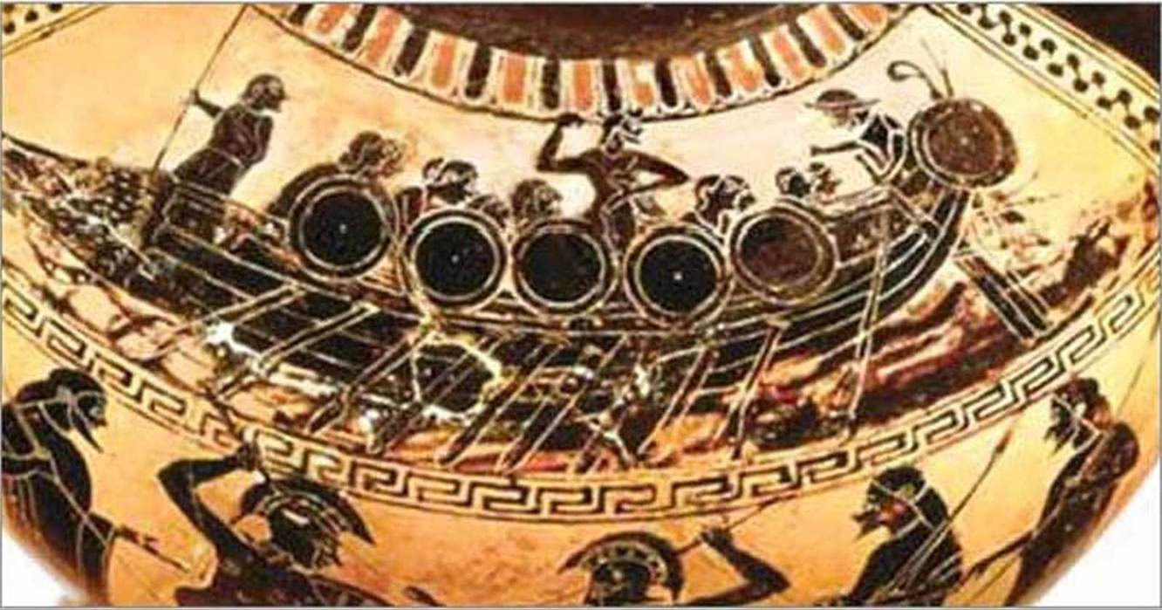
Грецький військовий корабель на античній вазі

Slide 6
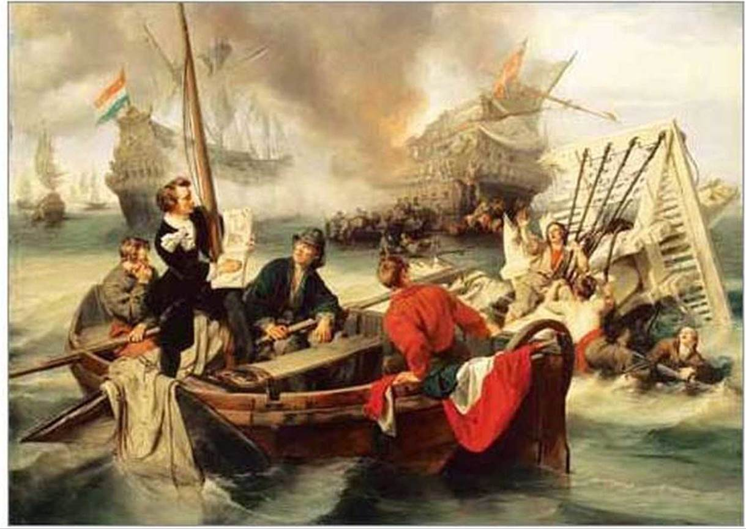
Декой. Віллєм ван де Вельде малює морську битву

Slide 7
Практичне завдання
  Намалюйте композицію «Битва на морі» (акварель).
Поради
  Продумайте сюжет композиції битви на морі. Намітьте обриси кораблів, поступово їх деталізуйте. Зобразіть бурхливі хвилі та грізні хмари, які суголосні героїчній події.

Slide 8
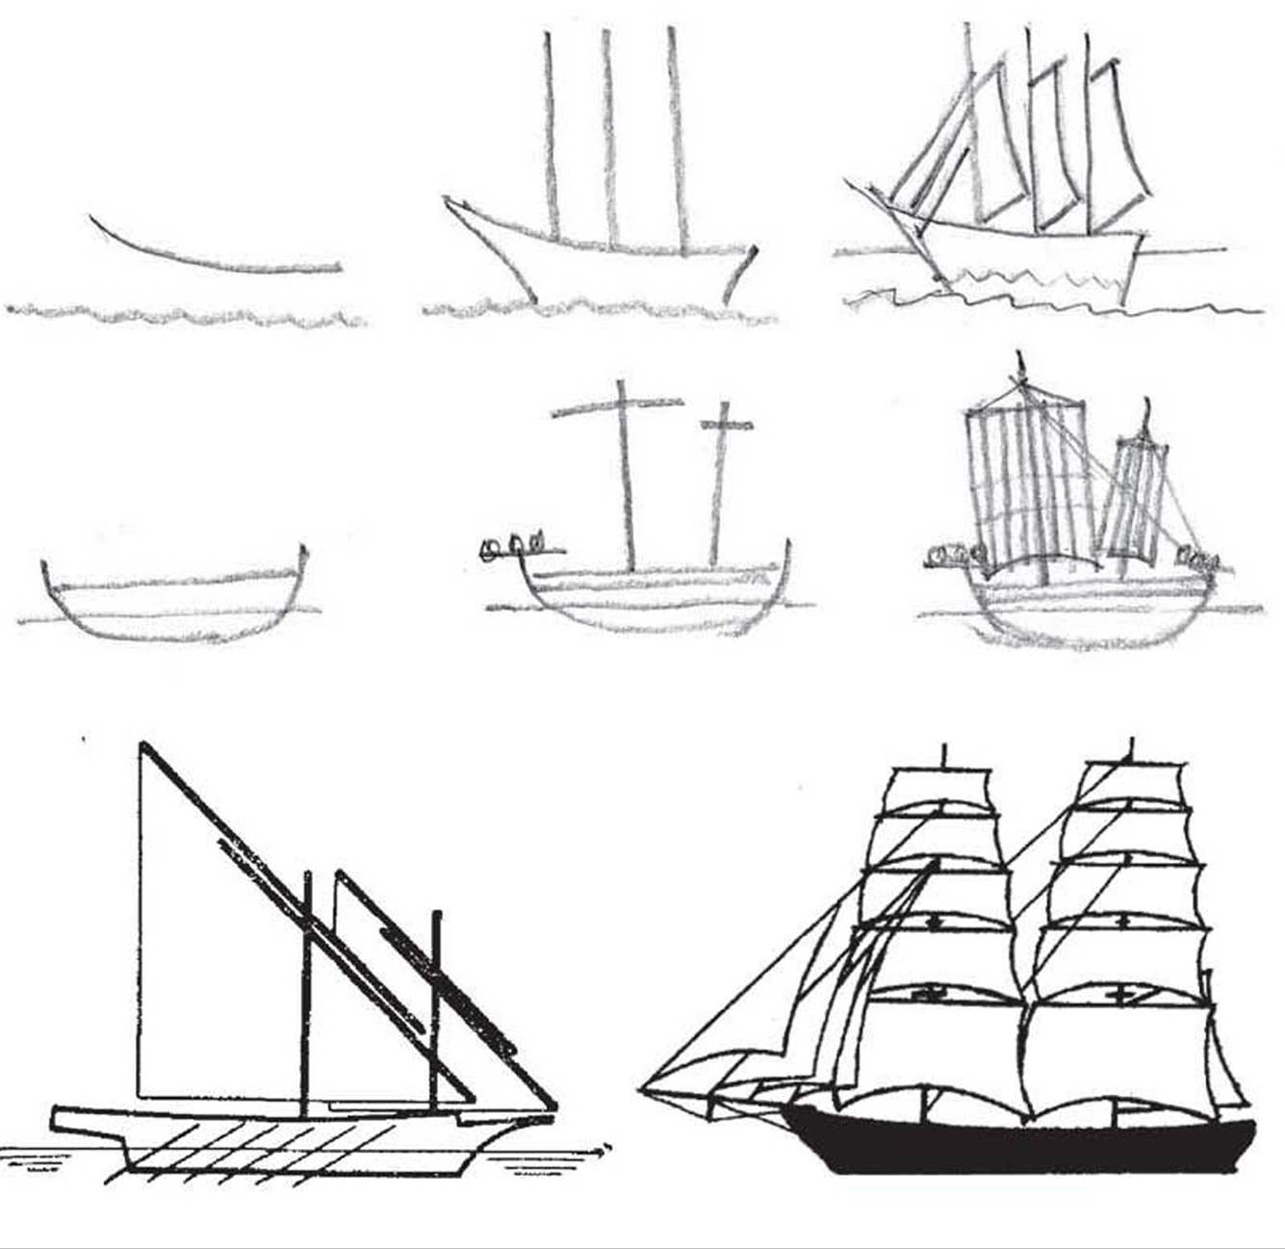
Схематичні зображення вітрильників

